Slide 1
Satakunnan ammattikorkeakoulu
KATSE TULEVAISUUTEEN.
THINK FUTURE.
Esittely | Päivitetty 09/2025

Slide 2

Henkilökuntaa n. 530
Opiskelijoita n. 7 600
38 tutkinto-ohjelmaa
(joista englanninkielisiä 10 kpl)
Lisäksi Jatkuvan oppimisen palveluissa n. 4 400 / vuosi
AMK-tutkinnot
Ylemmät AMK-tutkinnot
Avoin AMK
Koulutuspalvelut, kurssit, seminaarit

Slide 3


Profiilina ihminen ja uudistuva teollisuus
Monipuolista tutkimusta
Ihmisen toimintakyvyn tutkimuskeskus
Matkailun kehittämiskeskus
Merilogistiikan tutkimuskeskus
RoboAI-tutkimuskeskus
Tiedolla johtamisen keskus
Tutkimuskeskus WANDER
Resurssiviisaus
Suora linja yrityksille
02 623 4800

Slide 4
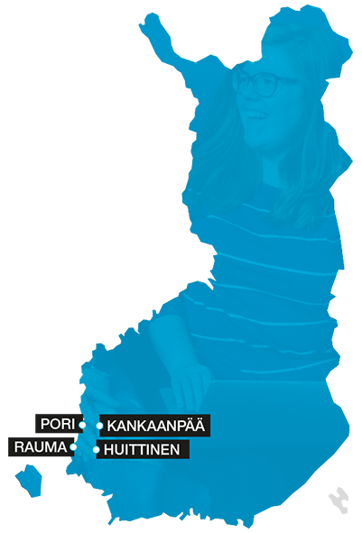
4 kampusta ja 4 kaupunkia
Pori
Rauma
Kankaanpää
Huittinen

Slide 5

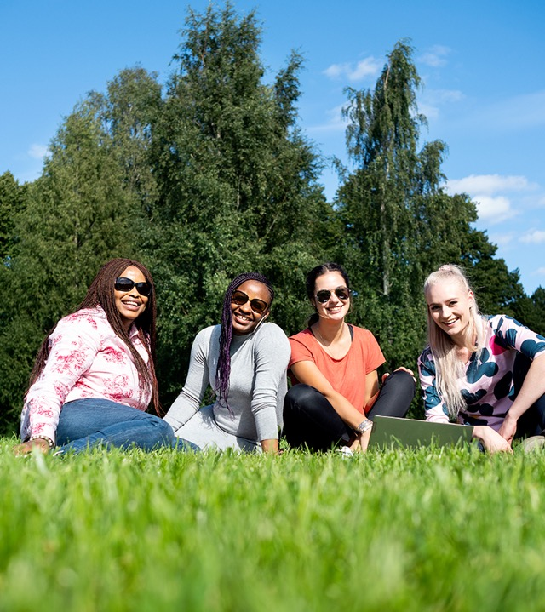
Avainlukuja
Liikevaihto 45,9 M €
Julkaisuja 226
Kansalaisuuksia kampuksilla yli 100
Hankkeita käynnissä 103
Hankkeiden kokonaisvolyymi 23,05 M €
Yhteistyöyrityksiä ja yhteisöjä n. 700

Slide 6
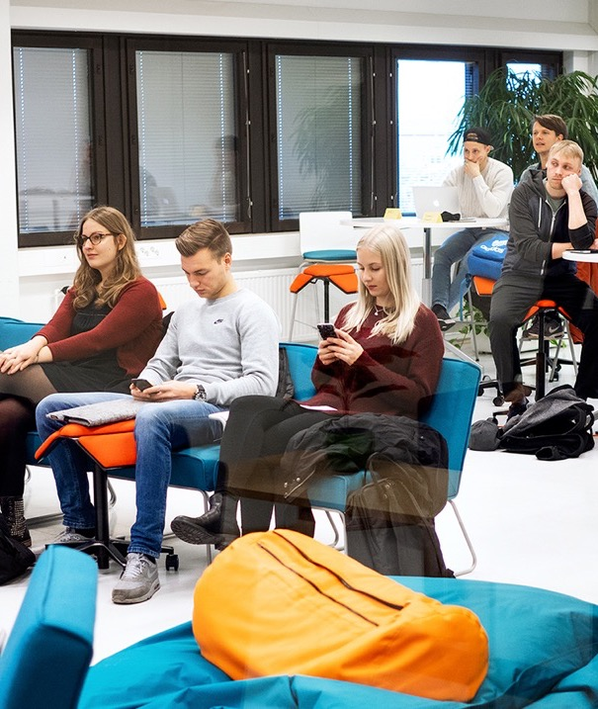
SAMKin vaikuttavuus
N. 50 % valmistuneista työllistyy Satakuntaan (2023)
Ulkomaalaisia opiskelijoita vuosittain yli 1200
Yrityksiä ja yhteisöjä yhteistyössä lähes 700
Yrityskiihdyttämössä solmittiin vuonna 2024 37 uutta sopimusta (yhteensä 843) ja perustettiin 4 uutta yritystä (yhteensä 402)
SAMK hakee alueelle kansallista ja kansainvälistä rahaa vuosittain yli 5,2 M€

Slide 7
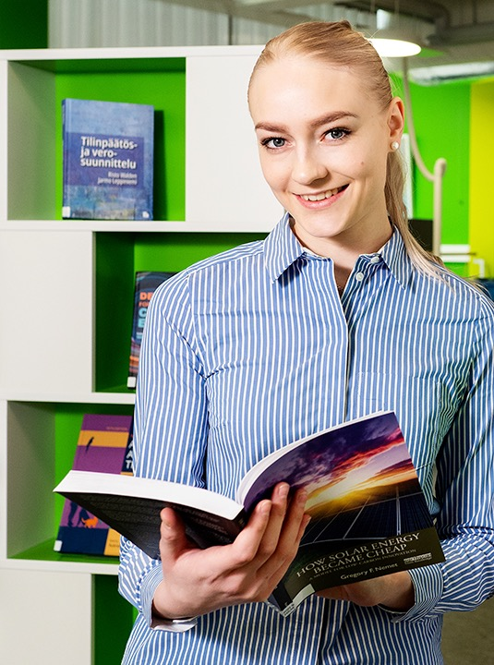
Strategia
TEHTÄVÄ
Olemme osaajien kouluttaja, kehittäjä ja kansainvälistäjä sekä yrittäjyyden edistäjä. Satakunnan elinkeino- ja toimialarakenne edellyttää meiltä laajaa ja monialaista koulutusta ja tutkimusta.
PROFIILI
Profiilimme on ihminen ja uudistuva teollisuus. Suomi elää Satakunnan ja länsirannikon teollisuudesta. Ihmisen rooli uudistuvassa teollisuudessa on merkittävä. Osaavien työntekijöiden ja uusien teknologioiden avulla saavutetaan yhteiset tavoitteet.

Slide 8
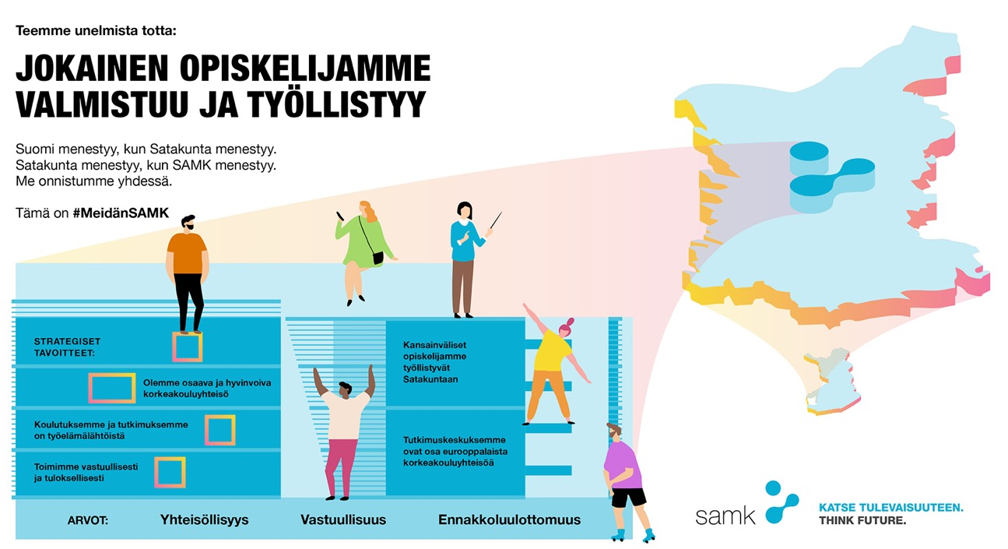
Notes:
Hyvinvoiva yhteisö
Olemme osaava ja hyvinvoiva korkeakouluyhteisö
Osaava ja hyvinvoiva korkeakouluyhteisö on menestyksemme perusta. Rakennamme yhdessä ihmiskeskeistä toimintakulttuuria, jonka keskiössä ovat asiantuntijuus, uudistuminen ja avoin vuorovaikutus.
Vahva yhteisöllisyys perustuu keskinäiseen kunnioitukseen ja luottamukseen. Jokainen korkeakouluyhteisön jäsen kantaa vastuun yhteisömme hyvinvoinnista, jota tukevat hyvä johtaminen sekä hyvät työyhteisö- ja tiimitaidot.
Luomme yhdessä turvallisen ja innostavan ilmapiirin henkilöstölle, opiskelijoille ja muille korkeakouluyhteisössämme toimiville.
Kehitämme systemaattisesti ja pitkäjänteisesti osaamistamme ja hyvinvointiamme. Opiskelemisen ja työn tekemisen ilo vahvistavat vetovoimaamme tavoiteltuna opiskelu- ja työpaikkana.
Kestävää ja tuloksellista vastuullisuutta
Toimimme vastuullisesti ja tuloksellisesti
Toimimme taloudellisesti, ekologisesti, sosiaalisesti ja kulttuurisesti kestävällä ja vastuullisella tavalla.
Suunnittelemme toimintaamme siten, että se on taloudellisesti kestävää pitkällä aikavälillä. Jokainen korkeakouluyhteisömme jäsen kantaa vastuun yhteisön menestyksestä.
Tuloksellisen toiminnan perustana on onnistunut opiskelijarekrytointi, opintojen sujuva eteneminen ja määräajassa valmistuminen sekä kattava tarvelähtöinen jatkuvan oppimisen tarjonta.
Tuloksellista toimintaa vahvistavat kasvava ja vaikuttava kansainvälinen koulutus ja tutkimus. Tilinpäätöksen (sijoitusten arvonmuutoksilla oikaistu) tulos on joka vuosi positiivinen. Tuloksellinen toiminta ja sijoitustoiminnan tuotot mahdollistavat toiminnan jatkuvan kehittämisen.
Työelämän tarpeisiin
Koulutuksemme ja tutkimuksemme on työelämälähtöistä
Satakunnan elinkeino- ja toimialarakenne edellyttää meiltä laajaa ja monialaista koulutusta ja tutkimusta. Koulutuksen ja tutkimuksen kehittämisen keskiössä on aktiiviseen vuorovaikutukseen perustuva alueellinen yritys- ja työelämäyhteistyö.
Vastaamme alueen koulutustarpeen ja väestöennusteen tuomaan toimintaympäristön muutokseen monipuolisella koulutustarjonnalla. Suuntaamme koulutusta tutkinto-ohjelmiin, joista valmistutaan ja työllistytään hyvin.
Lisäämme harkitusti monimuoto- ja verkkokoulutuksen opiskelijamääriä sekä kansainvälistä tutkintokoulutusta siten, ettei tutkinto-opiskelijamäärää lisätä.
Vahvistamme jatkuvan oppimisen saavutettavuutta lisäämällä joustavaa tarjontaa ja monipuolisia koulutuskokonaisuuksia. Master School vastaa alueen osaamistason nostoon ja jatkuvan oppimisen kysyntään.
Aiemman osaamisen tunnistaminen ja työn opinnollistaminen ovat osa sujuvaa opintojen etenemistä. Työelämälähtöinen tutkintokoulutus ja digivisiota tukevat oppimisympäristöt varmistavat koulutuksen saavutettavuuden.
Kansainvälisyys
Kansainväliset opiskelijamme työllistyvät Satakuntaan
Maakunnan elinvoiman tärkein tekijä on työvoiman saatavuuden varmistaminen. Globaalin muuttoliikkeen voimistuessa kilpailu osaajista kovenee. Vakiinnutamme kansainvälisten tutkinto-opiskelijoiden määrän. Integroimme kansainväliset opiskelijat Satakuntaan yhdessä yritysten ja yhteisöjen kanssa.
Tutkimus
Tutkimuskeskuksemme ovat osa eurooppalaista korkeakouluyhteisöä
Tutkijoiden väylää eurooppalaiseen yhteistyöhön vahvistetaan lisäämällä heidän tieteellistä, liiketoiminnallista ja EU-rahoitusosaamistaan. Olemme aktiivinen toimija Eurooppa-yliopistojen verkostossa.

Slide 9
Opiskelijahyvinvointi keskiössä
KOKONAISVALTAINEN TUKI
Tarjoamme kattavat palvelut opiskelijoiden hyvinvoinnin, sujuvamman arjen ja opintojen etenemisen eteen.
YHTEISÖLLISYYDEN VAHVISTAMINEN
Rakennamme turvallista ja osallistavaa opiskelijayhteisöä, joka tukee hyvinvointia ja kiinnittymistä opintoihin.
OPISKELIJAN ARJEN TUKEMINEN
Mahdollistamme joustoa opintopoluilla, toimivan opiskeluympäristön ja tietoa arjen haastaviin tilanteisiin.
PROAKTIIVINEN TOIMINTA
Korkeakoululiikuntapalvelu CampusMoWe mahdollistaa opiskelijoille monipuolisia, edullisia ja avoimia liikunta- ja hyvinvointipalveluita, jotka tukevat fyysistä ja henkistä jaksamista. Vuosittain järjestämme hyvinvointia ja yhteisöllisyyttä edistäviä tapahtumia, aktiviteetteja ja palveluita kaikilla kampuksilla.

Slide 10




Kestävä kehitys ja vastuullisuus
Notes:
Kädenjälki 1: korkeakouluyhteisömme on vastuullinen ja edistää kestävää kehitystä.
Kädenjälki 2: koulutamme osaajia, jotka edistävät kestävää kehitystä.
Kädenjälki 3: TKI-toimintamme tuottaa ratkaisuja kestävyyshaasteisiin.
Jalanjälki (tavoite): Hiilineutraali korkeakoulu vuoteen 2030 mennessä.

Slide 11






Laadukasta opetusta
Erinomainen työllistyminen
SAMK on arvioitu opetukseltaan laadukkaimpien ammattikorkea-koulujen joukkoon (OKM AVOP).
SAMKista valmistuneet ovat parhaiten työllistyneiden joukossa pääkaupunki-seudun ulkopuolisista ammattikorkea-kouluista (Tilastokeskus, 10 vuoden tilastokeskiarvo).
Laaja yritysyhteistyö
Tyytyväiset työnantajat
Satakunnan alueen yrittäjillä eniten kokemusta opiskelijayhteistyöstä; he näkevät SAMKin alueen vetovoiman lisääjänä (Suomen Yrittäjät) .
Työnantajista yli 95 % tyytyväisiä valmistuneiden osaamiseen (SAMK).

Slide 12
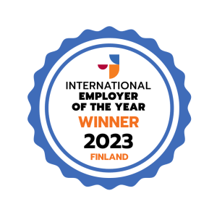

Palkittu kansainvälinen yhteisö
SAMKiin tulee vuosittain yli 1200 kansainvälistä tutkinto- ja vaihto-opiskelijaa yli 100 maasta.
Noin 200 partneriyliopistoa ympäri maailmaa
Vuonna 2023 SAMK palkittiin vuoden kansainvälisenä työnantajana menestyksekkäästä kansainvälisten osaajien rekrytoinnista ja sitouttamisesta.
SAMK on mukana 12 eurooppalaisen korkeakoulun muodostamassa DIVERSE-allianssissa, Euroopan yliopistojen verkostossa. Euroopan komissio on myöntänyt allianssille Seal of Excellence -tunnustuksen.
Tämä asettaa SAMKin osaksi komission Euroopan yliopistostrategian lippulaivayhteistyötä

Slide 13
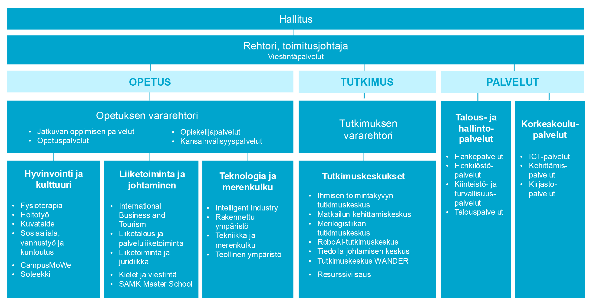
Notes:
Organistaion

Slide 14
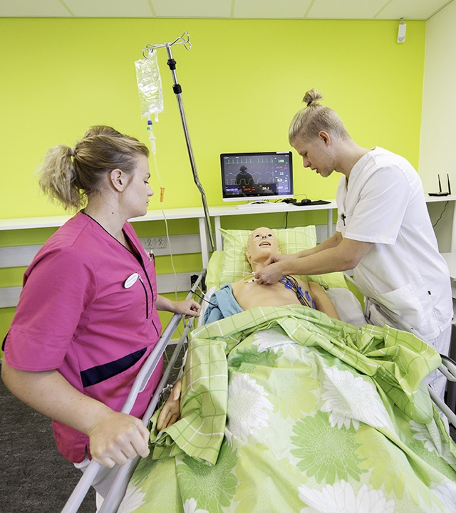
AMK-tutkinnot suomeksi
Fysioterapeutti (AMK)
Fysioterapia
Geronomi (AMK)
Vanhustyö
Insinööri (AMK)
Energia- ja ympäristötekniikka
Konetekniikka (Luonnontieteet suomenkielellä, muut opinnot englanniksi)
Logistiikka
Merenkulku
Prosessi- ja materiaalitekniikka
Rakennus- ja yhdyskuntatekniikka
Sähkö- ja automaatiotekniikka
Tieto- ja viestintätekniikka
Tuotantotalous
Tuotantotekniikka ja tuotantotalous / Elintarviketuotanto

Slide 15

AMK-tutkinnot suomeksi
Kuntoutuksen ohjaaja (AMK)
Kuntoutuksen ohjaus
Kuvataiteilija (AMK)
Kuvataide
Merikapteeni (AMK)
Merenkulku
Tutkinto-ohjelmat toteutetaan päiväopiskeluna, monimuoto-opiskeluna tai kokonaan verkossa.

Slide 16
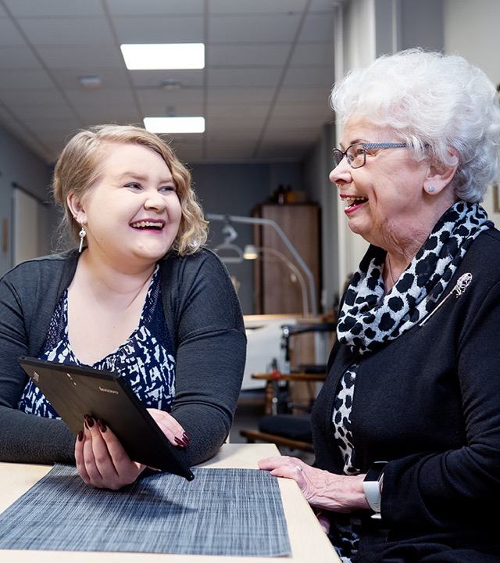
AMK-tutkinnot suomeksi
Sairaanhoitaja (AMK)
Hoitotyö
Sosionomi (AMK)
Sosiaaliala
Tradenomi (AMK)
Liiketalous
Merilogistiikka / henkilöstöjohtaminen
Yrittäjän tutkinto-ohjelma
Tutkinto-ohjelmat toteutetaan päiväopiskeluna, monimuoto-opiskeluna tai kokonaan verkossa.

Slide 17
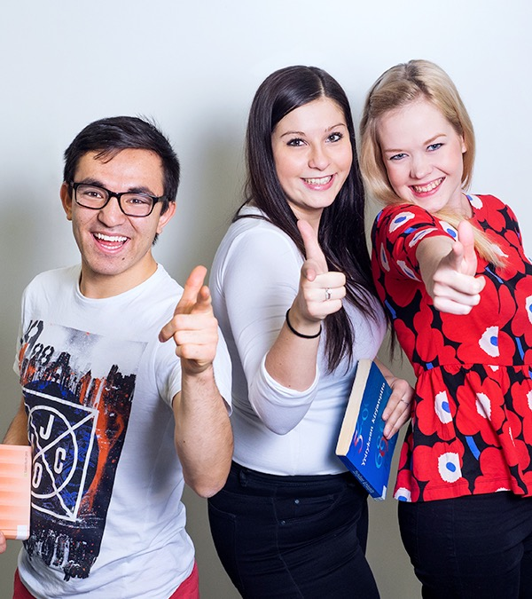


Bachelor’s Degree Programmes in English
Artificial Intelligence (AI)
International Business
International Tourism Management
Logistics
Mechatronics
Mechanical Engineering
Nursing
Physiotherapy (WCPT accredited)

Slide 18
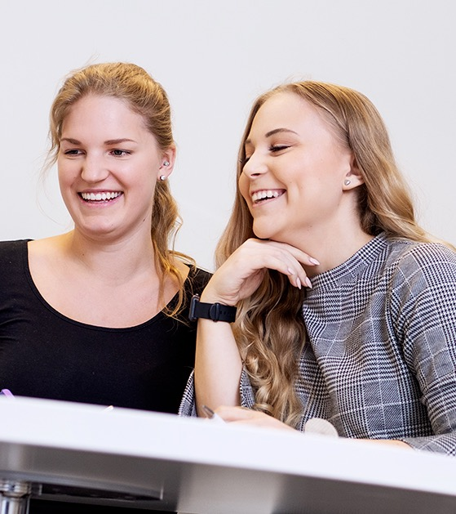


Master’s Degree Programme in English
Sustainable Business Management
Tourism and Business Management
Englanninkieliset liiketalouden koulutuksemme ovat NIBS-akkreditoituja

Slide 19
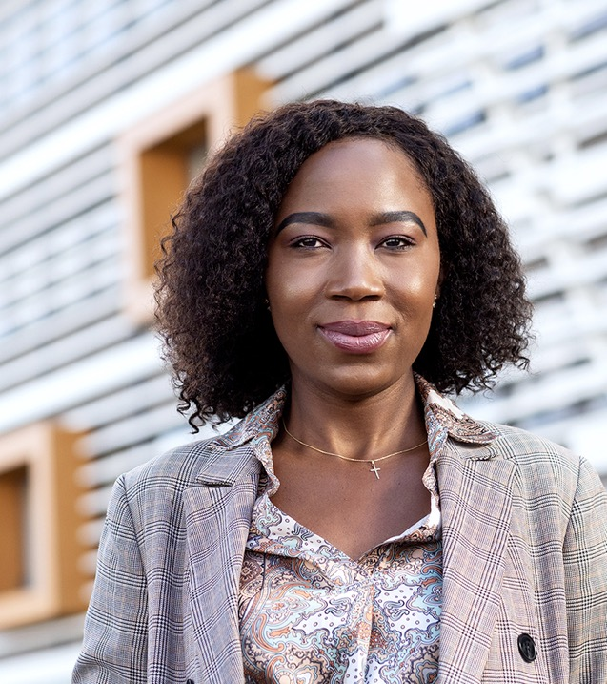
SAMK Master School
SAMK Master School kokoaa yhteen suomenkieliset ylemmät AMK-tutkinnot ja tarjoaa joustavat, yksilölliset opintopolut, jotka vastaavat sekä omiin että työelämän tarpeisiin.
Tutkinnot:
Vastuullinen toimitusverkosto
Tulevaisuuden johtaminen
Tekniikka
Hyvinvoinnin uudistuva asiantuntijuus ja johtaminen
Notes:
Tutkinnot:
Vastuullinen toimitusverkosto (YAMK)
Tradenomi (YAMK), Tulevaisuuden johtaminen
Insinööri (YAMK), Tekniikka
Hyvinvoinnin uudistuva asiantuntijuus ja johtaminen (YAMK)
Käynnissä oleviin YAMK-tutkintoihin voi hakea ainoastaan siirtohaussa:
Hyvinvoinnin ja terveyden edistäminen
Hyvinvointipalveluiden kehittäminen ja johtaminen
Hyvinvointiteknologia
Tulevaisuuden johtaminen
Sosiaaliala
Tekniikka
Toimitusverkoston kehittäminen
Vanhustyö

Slide 20

Tutkimuskeskukset
Ihmisen toimintakyvyn tutkimuskeskus
Matkailun kehittämiskeskus
Merilogistiikan tutkimuskeskus
RoboAI-tutkimuskeskus
Tiedolla johtamisen keskus
Tutkimuskeskus WANDER
Lisäksi SAMKissa toimii resurssi-viisauden tutkimuskokonaisuus.

Slide 21
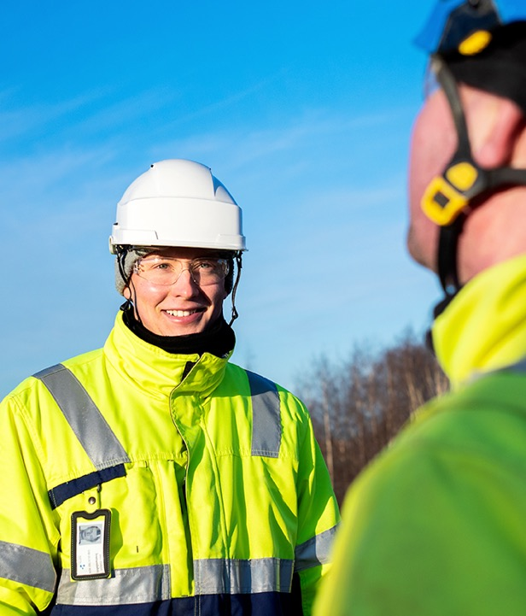
Ihmisen toimintakyvyn tutkimuskeskus
Tukee ihmisen arjessa selviytymistä, työelämään pääsemistä ja siellä pysymistä sekä itsestä ja toisista huolehtimista.
Vaikuttaa Satakunnan työvoiman riittävyyden ja hyvinvoinnin haasteisiin tutkimuksen, palveluiden kehittämisen ja koulutusten kautta.

Slide 22
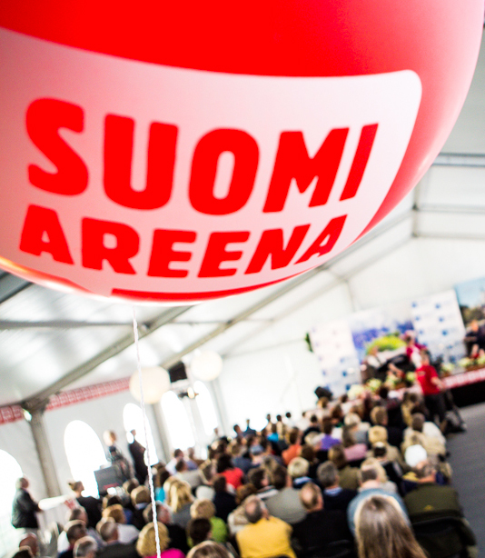
Matkailun kehittämiskeskus
Luotsaa matkailualaa kohti kestävää ja kannattavaa liiketoimintaa.
Tarjoaa matkailuyrityksille ja muille alan toimijoille osaamista, tietoa, työkaluja ja verkostoja liiketoiminnan kehittämiseksi.

Slide 23
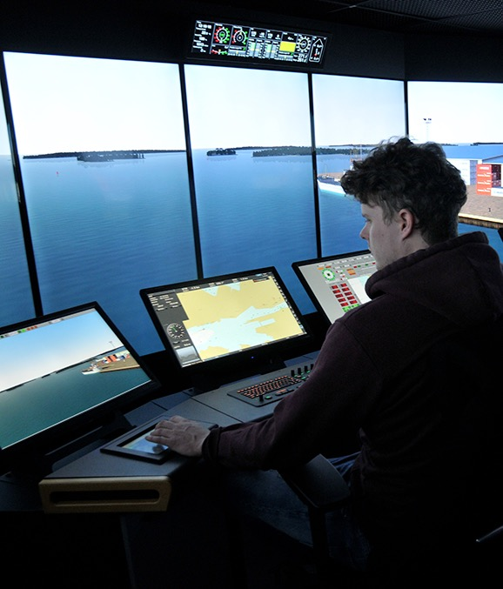
Merilogistiikan tutkimuskeskus
Tukee alueen meriteknologia- ja logistiikkayritysten kasvua ja kilpailukykyä.
Tarjoaa yritysten käyttöön tutkimusinfrastruktuurin, korkealaatuisen tutkimuksen ja kansainvälisen tuotekehityksen.

Slide 24
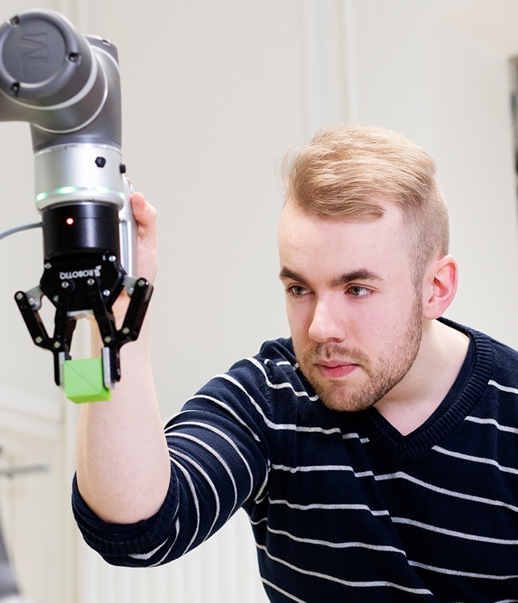
RoboAI-tutkimuskeskus
Tukee alueen teollisuuden ja yritysten kasvua, lisää kilpailukykyä sekä luo vahvan pohjan teolliselle sekä julkisten palveluiden digitalisaatiolle.
Tarjoaa yritysten käyttöön tutkimusinfrastruktuurin ja laboratorion, korkealaatuisen tutkimuksen ja kansainvälisen tuotekehityksen.
Koostuu RoboAI Industry, Green ja Health -kokonaisuuksista

Slide 25

Tiedolla johtamisen keskus
Auttaa yrityksiä jalostamaan sekä omistamastaan että keräämästään datasta tietoa, jota hyödynnetään päätöksenteon tukena.
Luo työkaluja ja malleja, joilla parantaa yritysten tehokkuutta, työhyvinvointia ja tuottavuutta matkalla kohti parempaa kilpailukykyä.

Slide 26

Tutkimuskeskus WANDER
Kansainvälisesti erottuvaa tutkimusta vedestä, veden kanssa kosketuksissa olevista materiaaleista, antimikrobisista pinnoitteista, sisätilojen hygieniasta ja hygieniarakentamisen ratkaisuista.
Tarjoaa asiantuntijapalveluja liittyen veteen ja veden kanssa kosketuksissa oleviin materiaaleihin.

Slide 27
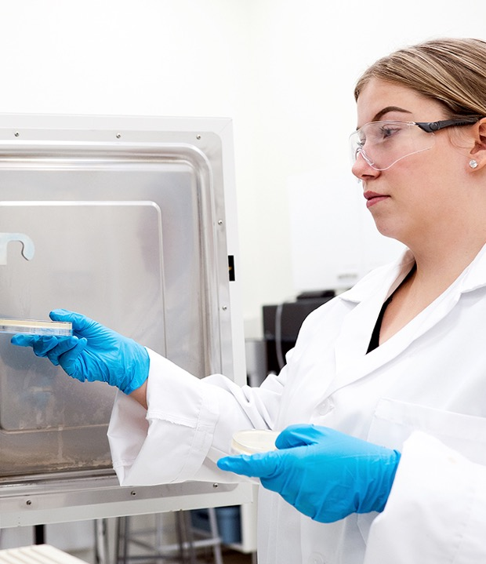
Toimivat oppimis- ja tutkimusympäristöt
RoboAI-akatemia, Sähkö Akatemia, Talous ja Tekniikka Akatemia
Terveyden ja hyvinvoinnin simulaatiokeskus sekä merenkulun simulaattorit
Laboratoriot (mm. aurinkoenergia, konetekniikka, sähkö-automaatio, Peliselli, rakennus- ja LVI ja ympäristö)
Palvelukeskus Soteekki, Apparaatti
Notes:
Akatemiat:
RoboAI-akatemia
Sähkö Akatemia
Tekoäly Akatemia
Talous ja Tekniikka Akatemia
Terveyden ja hyvinvoinnin simulaatiokeskus
Laboratoriot, mm. automaatio, aurinkoenergia ja laivasimulaattori
Liiketoiminta- ja teknologiapalvelut – Apparaatti
Palvelukeskus Soteekki
SAMK Yrityskiihdyttämö

Slide 28
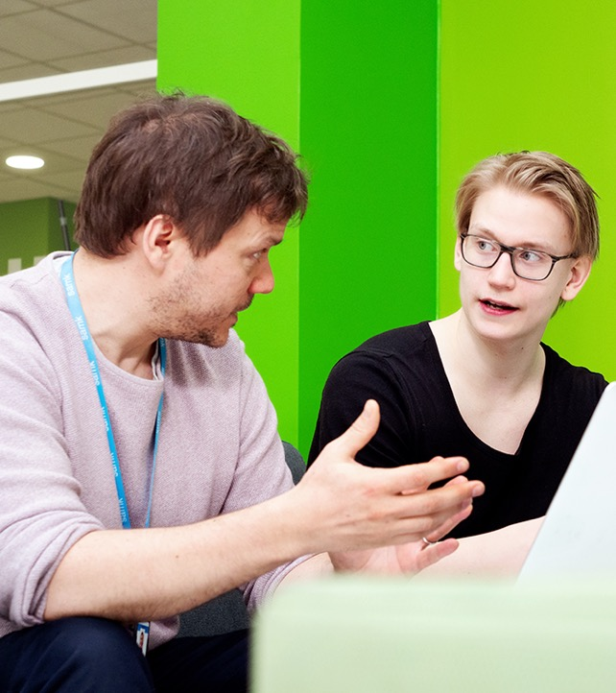
Yrityskiihdyttämö™
Opetusministeriön palkitsema ammattikorkeakoulujen koulutuksen laatuyksikkö
Yrityskiihdyttämössä voi suunnata opintoja oman yritystoiminnan hyväksi
Sparrausta aloittamiseen, tukea kasvuun
Rahoitusta hyvälle liikeidealle
SAMK Yrityskiihdyttämön™ palvelut ovat kaikkien satakuntalaisten alkavien yrittäjien ja kasvuyrittäjien hyödynnettävissä

Slide 29
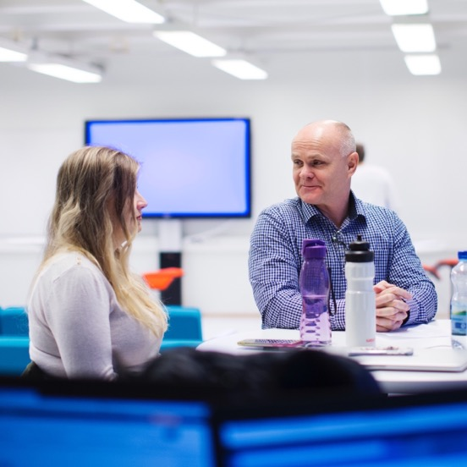
KATSE TULEVAISUUTEEN.
THINK FUTURE.

